Slide 1


UNSALTED
ФСП Скаут
Цифровая платформа поиска ИТ-специалистов
с профилем навыков и достижений ФСП
Notes:
Источник: код и документация проекта /Users/denis/projects/fsp-talent-lct-2026. Состав команды и роли предоставлены пользователем. Контакты, фотографии и история команды требуют заполнения. Дизайн и структура соответствуют слайду 7 исходного шаблона.

Slide 2

ФСП Скаут
Краткое описание решения:
Профиль кандидата, подтверждение навыков тестами и подбор под потребность компании. Приглашения открывают контакты с согласия кандидата.
О команде
Капитан: Илья Самсонов, fullstack
Участников: 4
Команда: Unsalted
Backend: Джамал Авдоян
Frontend: Екатерина Булгакова, Денис Руденко
Город и регион: Тверь
Уникальность решения:
Подбор объясняет совпадения и пробелы. Самооценка отделена от результатов тестов. Достижения ФСП дополняют профиль через тестовый реестр.
2
Notes:
Источник: код и документация проекта /Users/denis/projects/fsp-talent-lct-2026. Состав команды и роли предоставлены пользователем. Контакты, фотографии и история команды требуют заполнения. Дизайн и структура соответствуют слайду 8 исходного шаблона.

Slide 3

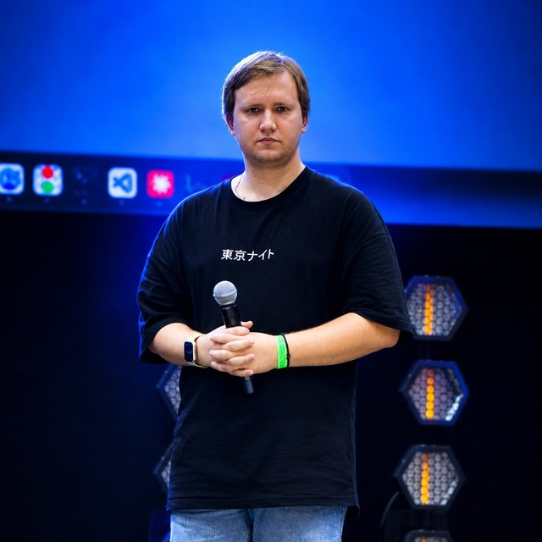
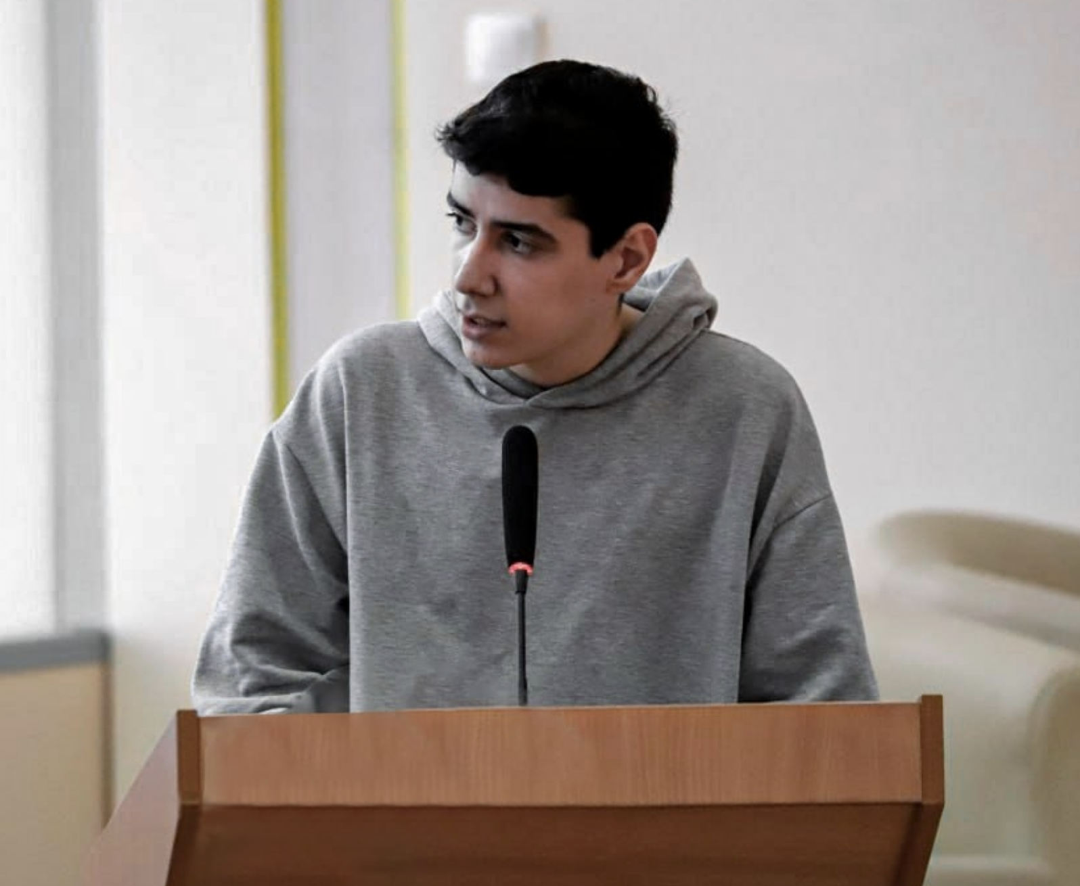
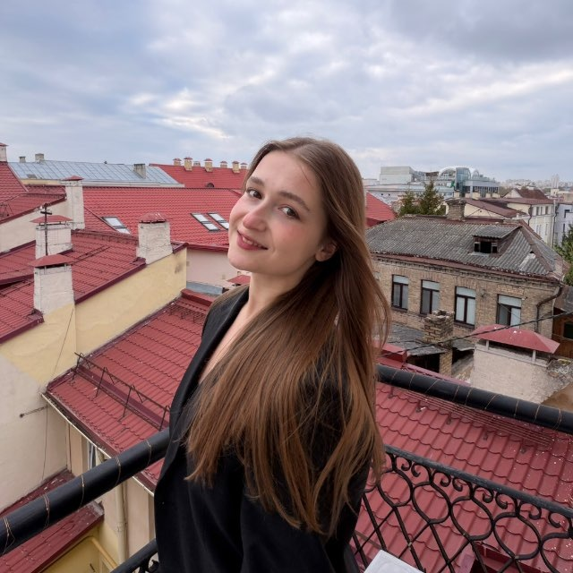
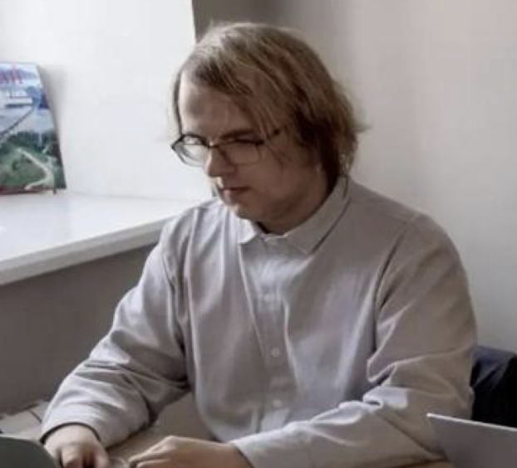
КОМАНДА UNSALTED
Илья
Самсонов
Джамал
Авдоян
Екатерина
Булгакова
Денис
Руденко
Капитан
Fullstack
@ix1ax
+79201608331
ГБПОУ "Тверской колледж им. А.Н. Коняева"
Backend
@aroongate
+79206867173
ГБПОУ "Тверской колледж им. А.Н. Коняева"
Frontend
@katerinbulgakova
+79806256928
МИСИС
Frontend
@toddh0ward
+79157235728
ТвГТУ
Notes:
Источник: код и документация проекта /Users/denis/projects/fsp-talent-lct-2026. Состав команды и роли предоставлены пользователем. Контакты, фотографии и история команды требуют заполнения. Дизайн и структура соответствуют слайду 9 исходного шаблона.

Slide 4

КОМАНДА И ЗАДАЧА
Краткая история команды:
01
Unsalted объединила четырёх разработчиков вокруг идеи: сделать навыки кандидата понятными работодателю. Илья координирует работу и связывает фронтенд с бэкендом, Джамал отвечает за сервер, Екатерина и Денис создают интерфейс. Так команда развивает ФСП Скаут.
Почему вы выбрали именно эту задачу
из предложенных на хакатоне?
02
Задача проекта: помочь компаниям находить ИТ-специалистов по подтверждённым навыкам, а участникам ФСП представить свои достижения.
С какими основными сложностями или вызовами
вы столкнулись и как их преодолели?
03
Инженерные задачи: общий API-контракт, восстановление сессии и защита контактов. Решения: OpenAPI, OIDC/Keycloak и проверки доступа на сервере.
Notes:
Источник: код и документация проекта /Users/denis/projects/fsp-talent-lct-2026. Состав команды и роли предоставлены пользователем. Контакты, фотографии и история команды требуют заполнения. Дизайн и структура соответствуют слайду 10 исходного шаблона.

Slide 5
КОРОТКО О РЕШЕНИИ
Техническая суть решения
Маркетинговая суть решения
Фронтенд: Next.js 15, React 19 и TypeScript. Кабинеты кандидата, работодателя и администратора.
Бэкенд: Go 1.26, Gin и REST API. PostgreSQL хранит данные, Redis используется как кеш, SeaweedFS хранит файлы.
Тестирование подтверждает категорию и навыки. Подбор раскрывает вклад каждого критерия.
Аудитория: ИТ-компании и участники Федерации спортивного программирования.
Кандидат собирает профессиональный профиль. Работодатель получает подборку с объяснением соответствия.
Развитие: пилот с компаниями, подключение реального реестра ФСП и проверка качества подбора на реальных данных.
Модель платного доступа работодателей требует проверки в пилоте.
Notes:
Источник: код и документация проекта /Users/denis/projects/fsp-talent-lct-2026. Состав команды и роли предоставлены пользователем. Контакты, фотографии и история команды требуют заполнения. Дизайн и структура соответствуют слайду 11 исходного шаблона.

Slide 6
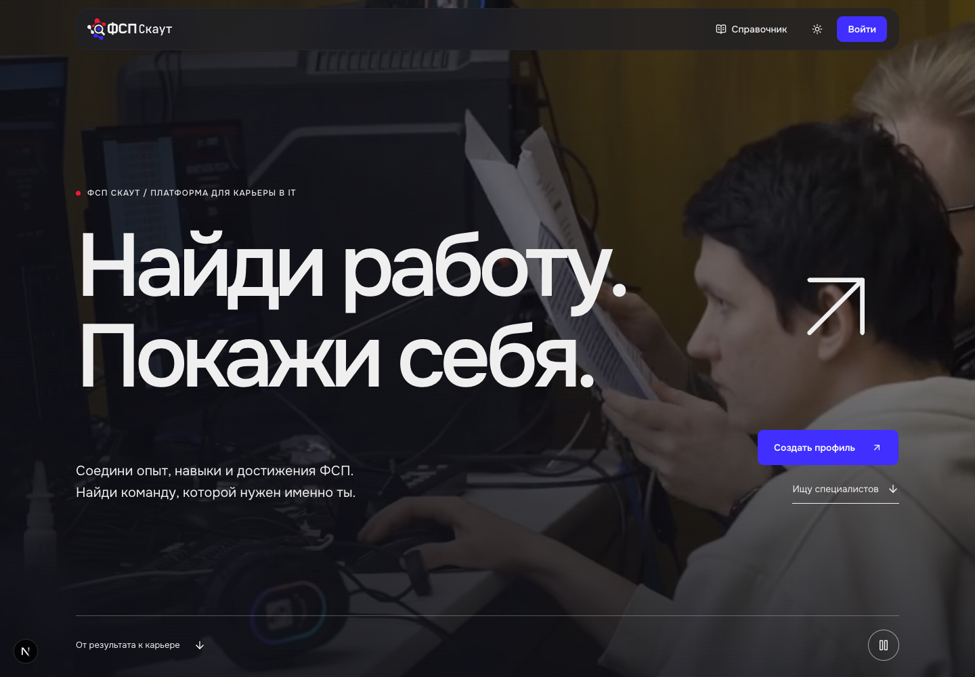
ФСП Скаут в действии
6
Профиль.
Навыки.
Команда.
Платформа связывает профессиональный профиль кандидата с потребностью работодателя.
Notes:
Источники: /Users/denis/projects/fsp-talent-lct-2026/apps/web/src/screens/home/model/landing.ts
Скриншот работающего локального интерфейса. Синтетические демонстрационные данные, не реальные пользователи или результаты эксплуатации.

Slide 7
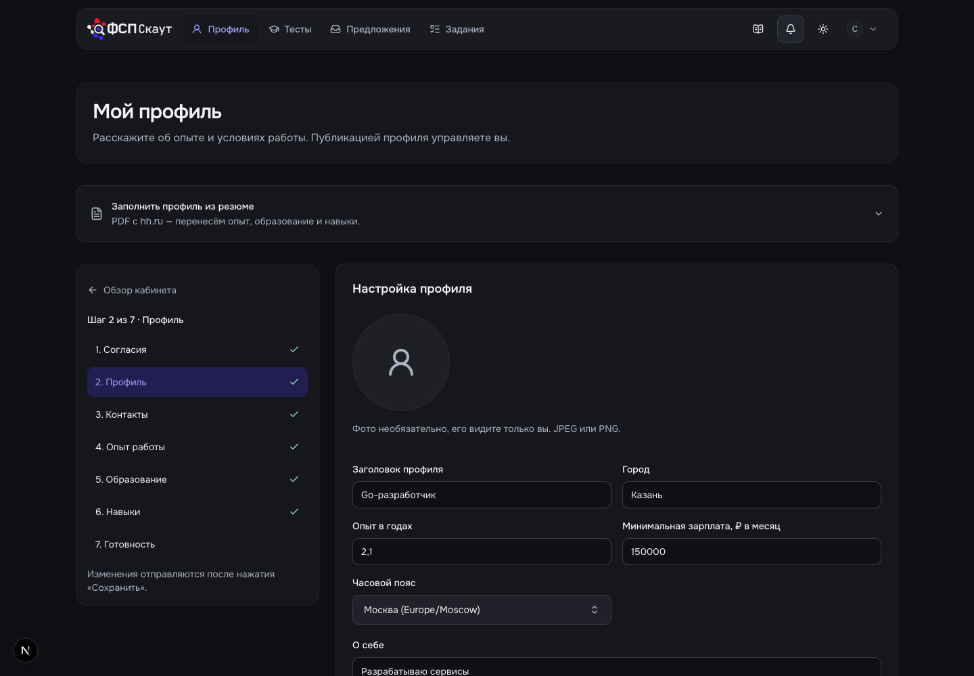
Кандидат: профиль, которым можно управлять
12
01
Профиль
Опыт и условия работы, импорт резюме в PDF
02
Публикация
Согласия и статус поиска определяют видимость
Notes:
Источники: /Users/denis/projects/fsp-talent-lct-2026/apps/web/docs/architecture.md
Скриншот работающего локального интерфейса. Синтетические демонстрационные данные, не реальные пользователи или результаты эксплуатации.

Slide 8
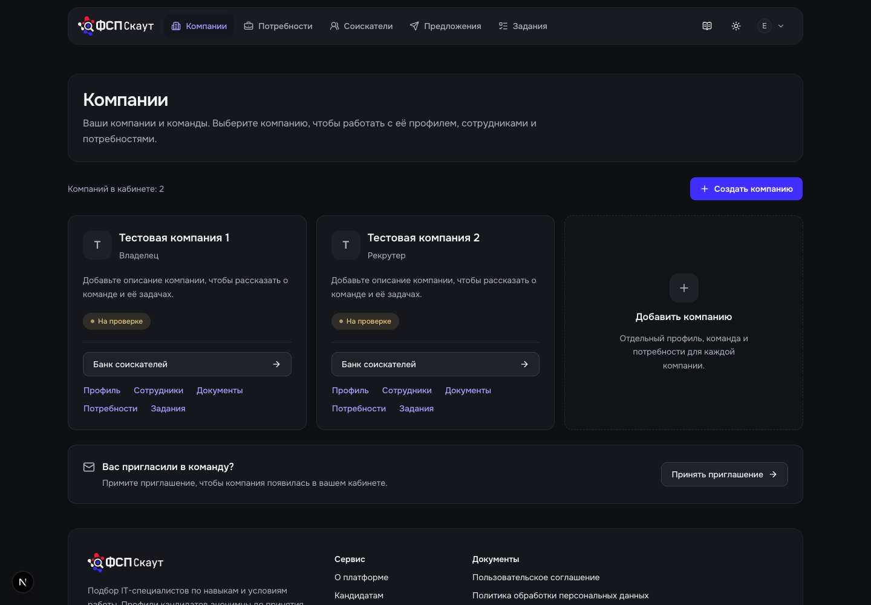
Работодатель: потребность и подбор
13
Компания задаёт
условия поиска
Стек и грейд
Зарплатная вилка
Формат работы
Подбор и приглашения доступны участникам компании с подходящими правами.
Notes:
Источники: /Users/denis/projects/fsp-talent-lct-2026/docs/backend-hiring-and-admin.md
Скриншот работающего локального интерфейса. Синтетические демонстрационные данные, не реальные пользователи или результаты эксплуатации.

Slide 9
Фронтенд: от экранов до API
14
Next.js 15
React 19
Слой | Ответственность
app | Маршруты и layouts
screens / widgets | Композиция экранов
features | Действия пользователя
entities | Модели и API
shared | UI и инструменты
TypeScript, Tailwind CSS 4
React Hook Form + Zod
Radix / shadcn
App Router разделяет серверные страницы и клиентские сценарии. Интерфейс восстанавливает сессию и защищает несохранённые данные.
Notes:
Источники: /Users/denis/projects/fsp-talent-lct-2026/apps/web/package.json
/Users/denis/projects/fsp-talent-lct-2026/apps/web/docs/architecture.md

Slide 10
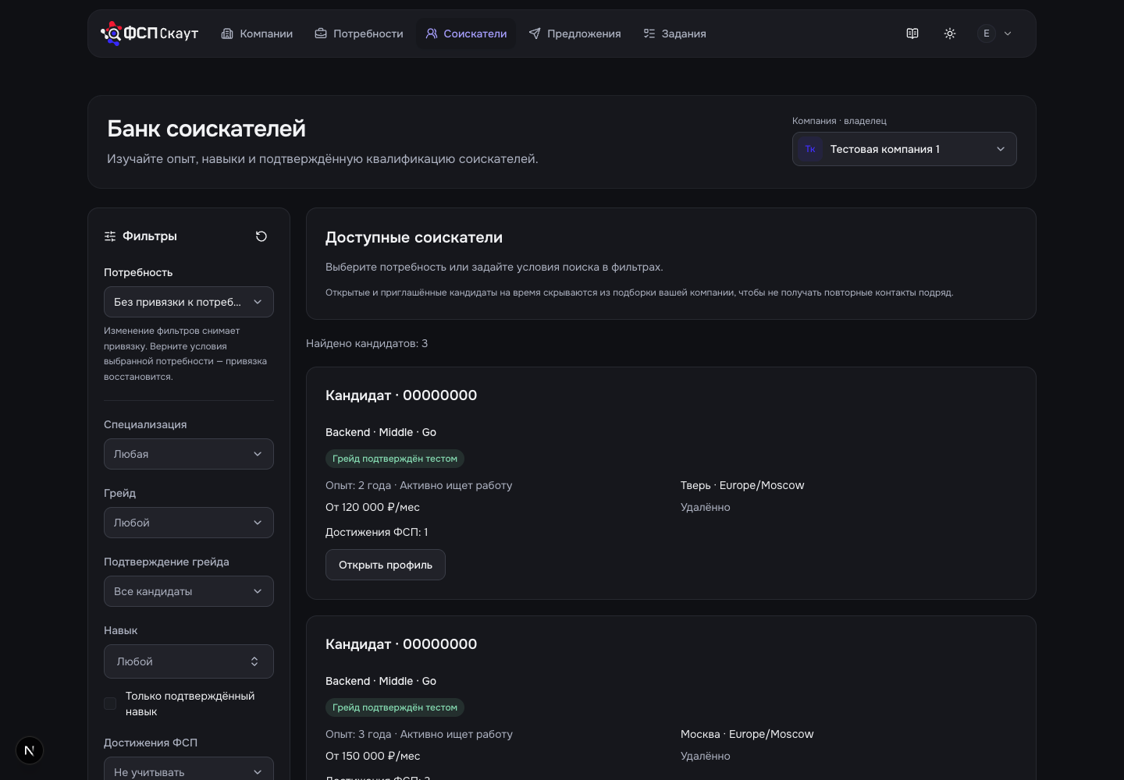
Поиск кандидатов в интерфейсе
15
Один экран
для сравнения
Фильтры по навыкам и условиям работы.
Карточки отделяют заявленный уровень от подтверждённого.
Контакты защищает сервер.
Notes:
Источники: /Users/denis/projects/fsp-talent-lct-2026/apps/web/src/entities/employer-bank/model/types.ts
/Users/denis/projects/fsp-talent-lct-2026/docs/backend-hiring-and-admin.md
Скриншот работающего локального интерфейса. Синтетические демонстрационные данные, не реальные пользователи или результаты эксплуатации.

Slide 11
Бэкенд: правила, данные и доступ
16
Go + Gin
Слой | Что выполняет
web | HTTP и ответы API
service | Сценарии и права доступа
entity | Модели и валидация
repository | SQL и транзакции
REST API /api/v1
OpenAPI и Swagger
PostgreSQL
Основные данные и транзакции
Redis / SeaweedFS
Keycloak проверяет идентичность. API проверяет роль, членство и доступ к каждой записи.
Кеш и приватные файлы в S3
Notes:
Источники: /Users/denis/projects/fsp-talent-lct-2026/apps/api/go.mod
/Users/denis/projects/fsp-talent-lct-2026/README.md

Slide 12
Подбор: виден вклад каждого критерия
17
1
Навык подтверждён тестом
0,5
Навык указан в самооценке
0
Навык отсутствует
Обязательный навык получает двойной вес. Неуказанные условия не участвуют в расчёте.
Notes:
Источники: /Users/denis/projects/fsp-talent-lct-2026/apps/api/internal/candidatebank/repository/matching.go
/Users/denis/projects/fsp-talent-lct-2026/apps/api/internal/candidatebank/repository/recommendations.go

Slide 13
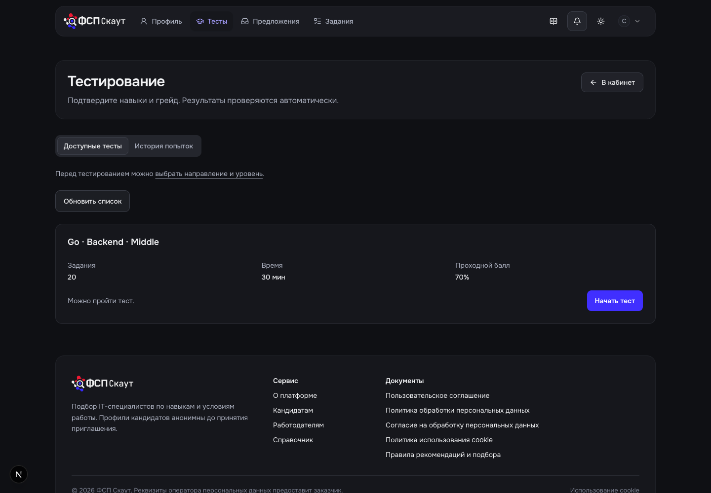
Тестирование подтверждает навыки
18
Заявленный
уровень и
результат теста
хранятся отдельно
Фронтенд сохраняет ответы. Сервер контролирует дедлайн, результат и ограничения повторного прохождения.
Notes:
Источники: /Users/denis/projects/fsp-talent-lct-2026/apps/web/src/entities/assessment/model/types.ts
/Users/denis/projects/fsp-talent-lct-2026/apps/web/docs/architecture.md
Скриншот работающего локального интерфейса. Синтетические демонстрационные данные, не реальные пользователи или результаты эксплуатации.

Slide 14
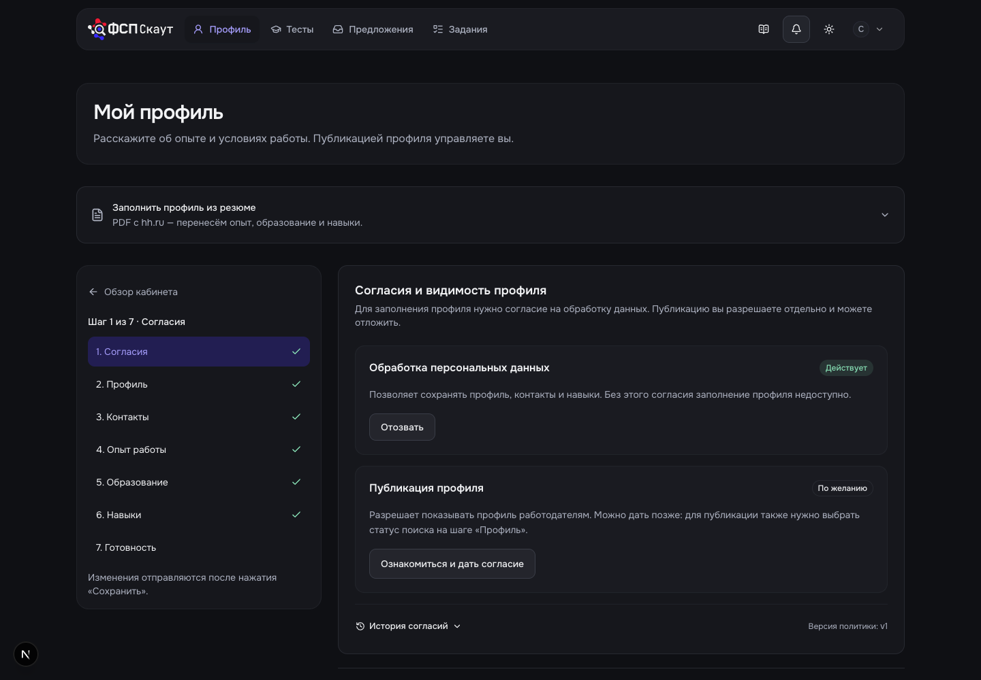
Кандидат управляет публикацией
19
Согласия
В банк попадают профили с действующими согласиями на обработку и публикацию.
Контакты
Принятое предложение открывает контакты только в разрешённом сценарии.
Notes:
Источники: /Users/denis/projects/fsp-talent-lct-2026/docs/backend-hiring-and-admin.md
Скриншот работающего локального интерфейса. Синтетические демонстрационные данные, не реальные пользователи или результаты эксплуатации.

Slide 15
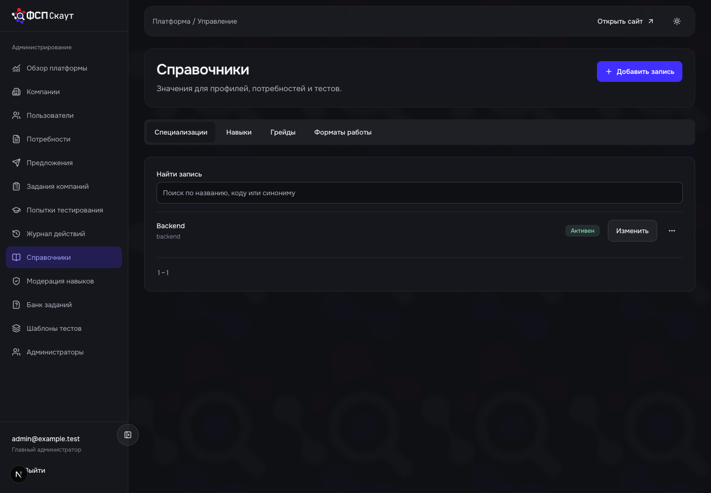
Админка: содержание и модерация
20
Справочники
Навыки, специализации и грейды
Операции
Шаблоны тестов, проверка компаний, модерация и журнал действий
Notes:
Источники: /Users/denis/projects/fsp-talent-lct-2026/docs/admin-operations.md
/Users/denis/projects/fsp-talent-lct-2026/apps/web/docs/admin-operations.md
Скриншот работающего локального интерфейса. Синтетические демонстрационные данные, не реальные пользователи или результаты эксплуатации.

Slide 16
Как приложение доходит до сервера
21
Этап | Результат
Локальные проверки | Go race-тесты, Vitest, lint и build
Push в main | Сборка образа Go API
GHCR | Публикация версии контейнера
Серверный Compose | Миграции и обновление API
Проверка readyz | Доступность БД, Redis и S3
Фронтенд требует отдельного процесса доставки
Следующие инфраструктурные шаги: HTTPS и автоматические резервные копии.
Notes:
Источники: /Users/denis/projects/fsp-talent-lct-2026/README.md
/Users/denis/projects/fsp-talent-lct-2026/.github/workflows/ci.yml

Slide 17
Следующий этап: пилот и реальные интеграции
22
01
02
03
04
Реестр ФСП
Эксплуатация
Пилот
Качество
Реальная привязка ID и импорт достижений
HTTPS, бэкапы и доставка фронтенда
Компании проверяют сценарий подбора и приглашений
Калибровка весов на данных реального найма
Сейчас ФСП работает через тестовый адаптер
Веса подбора и гипотезу платного доступа работодателей предстоит проверить в пилоте.
Notes:
Источники: /Users/denis/projects/fsp-talent-lct-2026/docs/fsp-integration.md
/Users/denis/projects/fsp-talent-lct-2026/docs/matching-evaluation.md
/Users/denis/projects/fsp-talent-lct-2026/README.md

